Slide 1

Mi primer Contact Center en AWS
por David García Carbayo
/ ABRIL 2020

Slide 2

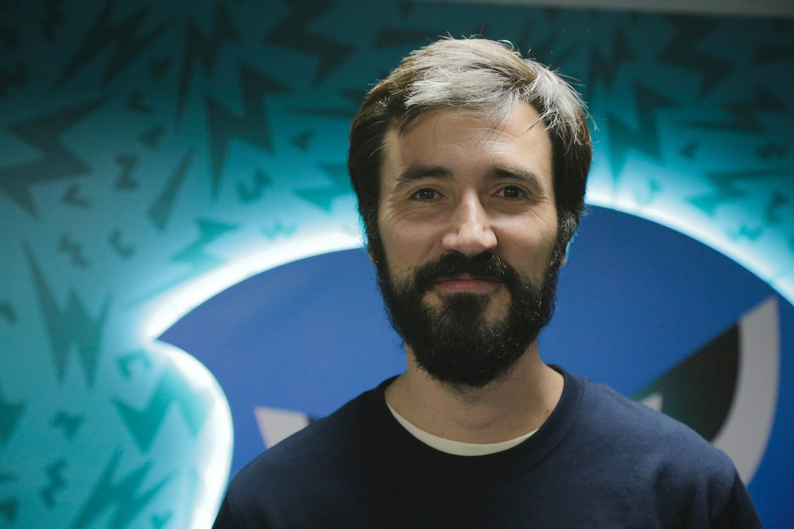


| Mi primer Contact Center en AWS
David García Carbayo
Cloud Architect Head of Fullstack en BBVA Next Technologies

Slide 3


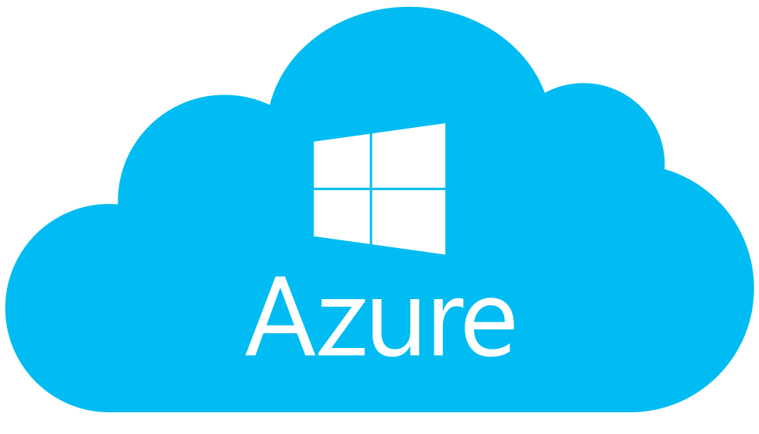
| Mi primer Contact Center en AWS
Únete a la tribu de Cloud Pública ...
http://tiny.cc/next-cloud
Formación y certificación, pruebas de concepto y mucho más

Slide 4
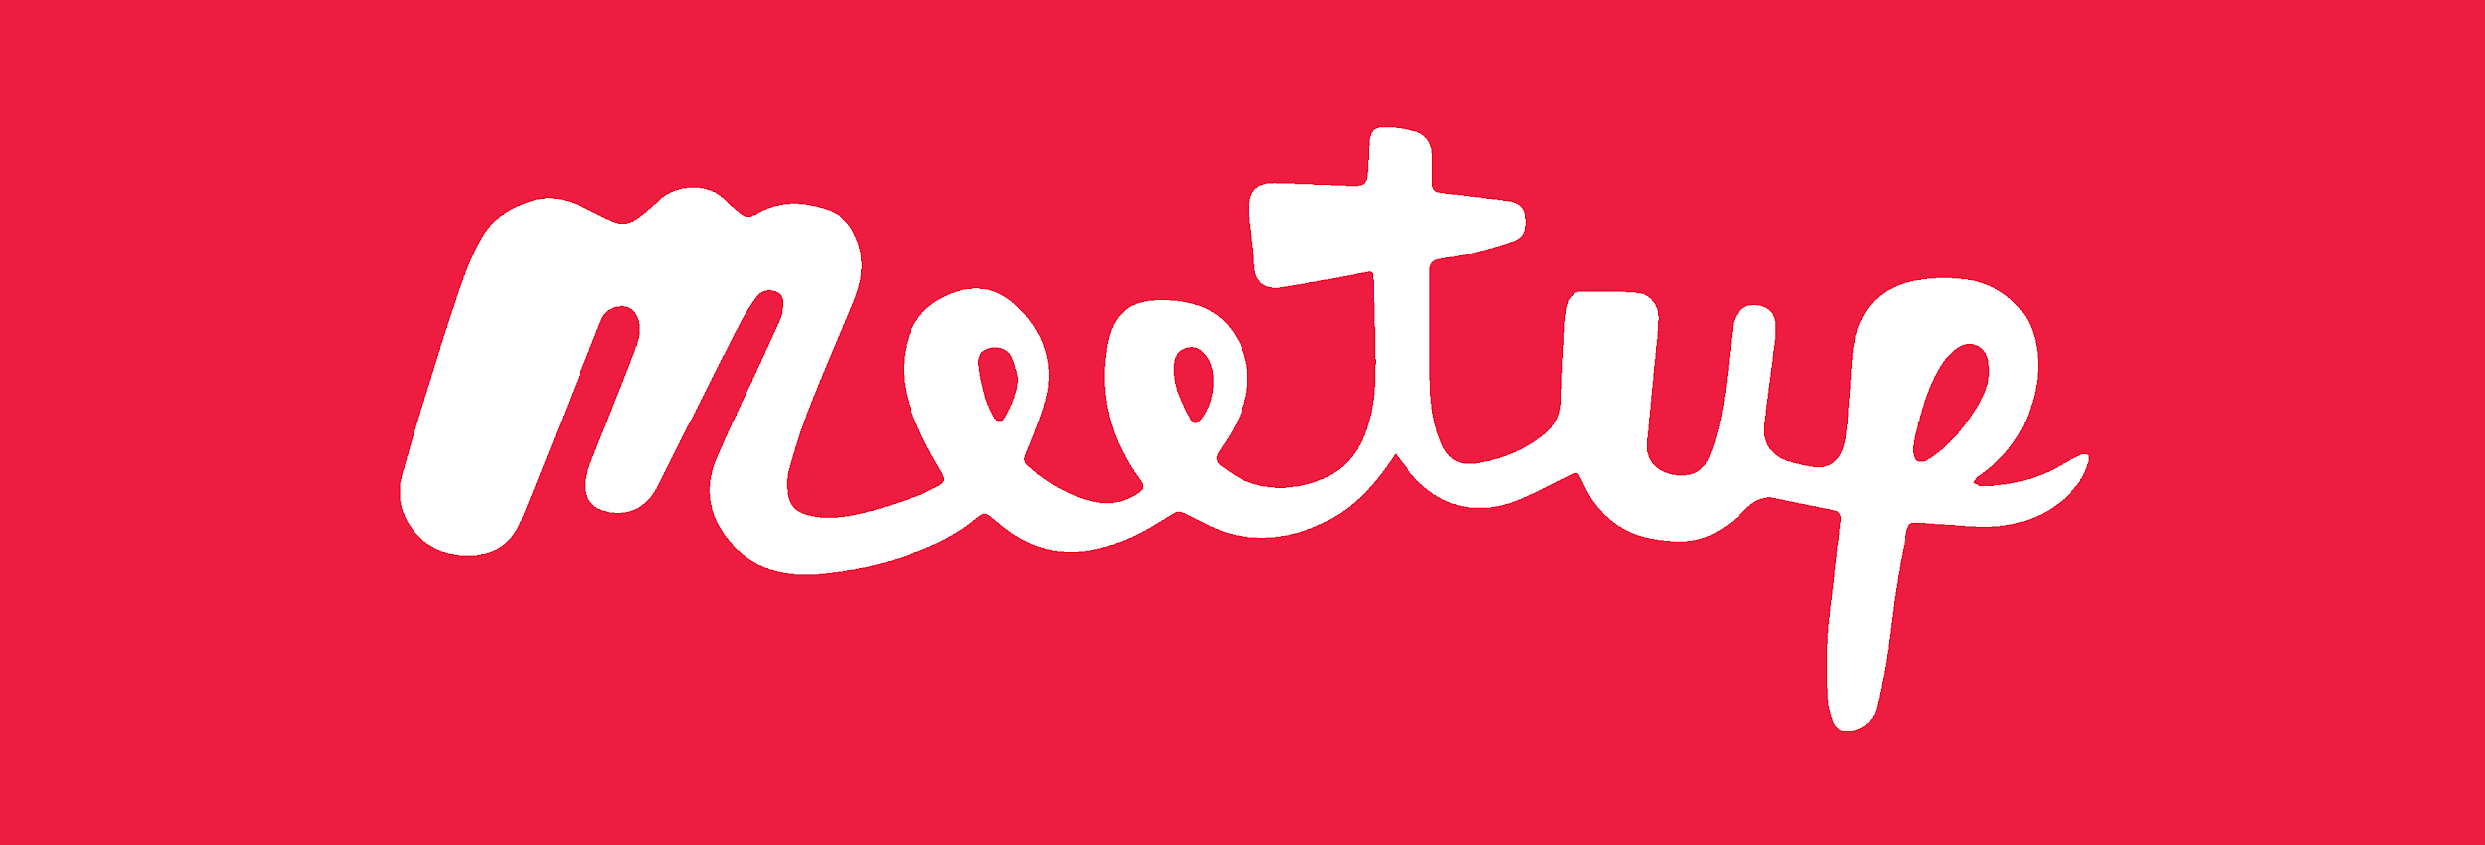
| Mi primer Contact Center en AWS
… y al Meetup de BBVA Next
http://tiny.cc/next-meetup
Meetups de tecnología: Cloud, Data, Machine Learning, Agile, DevSecOps, ...

Slide 5
| Mi primer Contact Center en AWS
Índice
AWS Connect
AWS Lambda
¡Demo!

Slide 6

| Mi primer Contact Center en AWS
Amazon Connect
Servicio para diseñar nuestro propio Contact Center en AWS
Nos permite recibir y realizar llamadas desde la nube
Permite definir flujos conversacionales con su herramienta nativa o utilizando Amazon Lex
Nos podemos integrar con Lambda
Permite guardar los audios o analizarlos en tiempo real utilizando Kinesis Video Streams

Slide 7

| Mi primer Contact Center en AWS
Lambda
Lambda

Slide 8
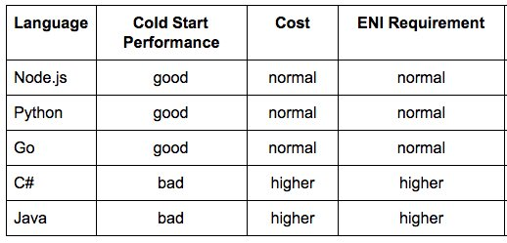
| Mi primer Contact Center en AWS
Lambda
Lambda
Function as a Service de AWS

Slide 9
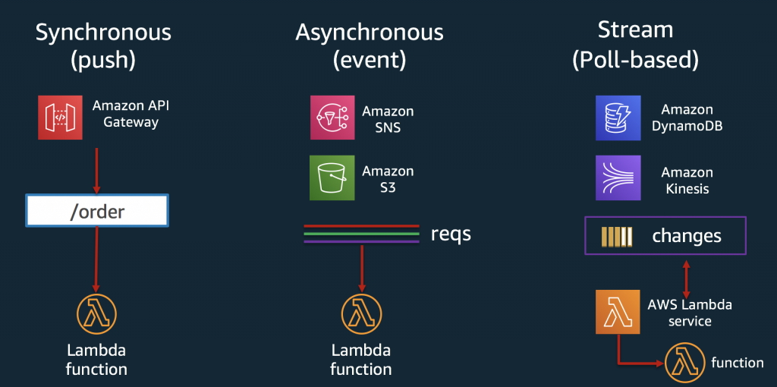
| Mi primer Contact Center en AWS
Lambda

Slide 10
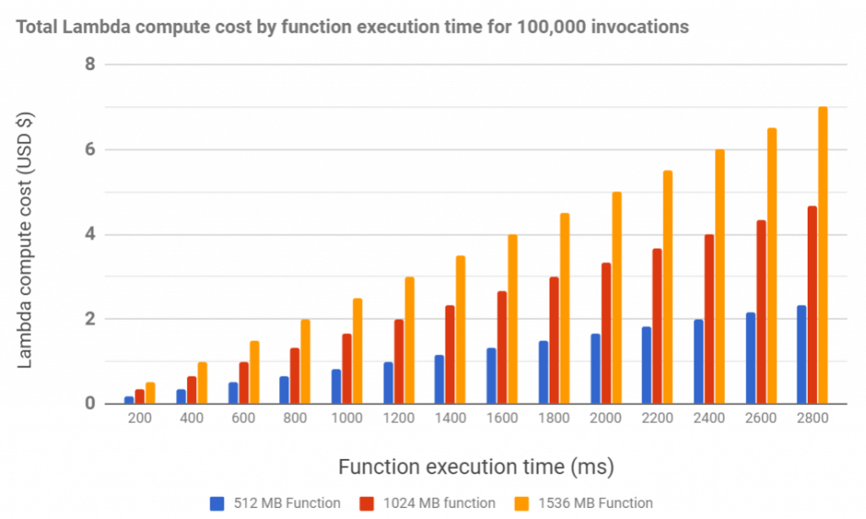
| Mi primer Contact Center en AWS
Lambda

Slide 11
| Mi primer Contact Center en AWS
Connect Lambda Event
{
"Details": {
"ContactData": {
"Attributes": {
"UserAttribute": "value"
},
"Channel": "VOICE",
"ContactId": "4a573372-1f28-4e26-b97b-XXXXXXXXXXX",
"CustomerEndpoint": {
"Address": "+1234567890",
"Type": "TELEPHONE_NUMBER"
},
"InitialContactId": "4a573372-1f28-4e26-b97b-XXXXXXXXXXX",
"InitiationMethod": "INBOUND | OUTBOUND | TRANSFER | CALLBACK",
"InstanceARN": "arn:aws:connect:aws-region:xx:instance/xx-XXXXXXXXXX",
"PreviousContactId": "4a573372-1f28-4e26-b97b-XXXXXXXXXXX",
"Queue": "QueueName",
"SystemEndpoint": {
"Address": "+1234567890",
"Type": "TELEPHONE_NUMBER"
}
},
"Parameters": {
"fnParam": "value"
}
},
"Name": "ContactFlowEvent"
}

Slide 12
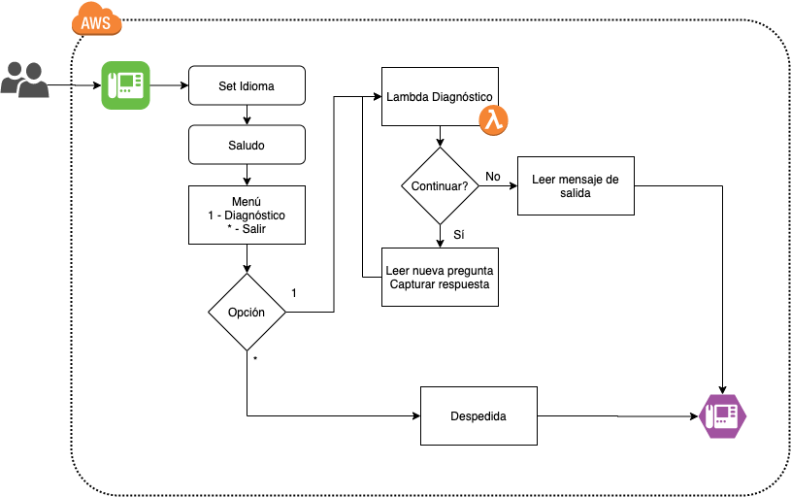
| Mi primer Contact Center en AWS
Flujo

Slide 13
| Mi primer Contact Center en AWS
Demo

Slide 14

| Mi primer Contact Center en AWS
Vídeos y repo
Parte 1
Parte 2
Parte 3
Parte 4
Parte 5
Parte 6
Parte 7
Parte 8
Parte 9

Slide 15


